Slide 1
الفصل
الجبر الأنماط العددية و الدوال
١
الفصل الأول: الجبر الأنماط العددية و الدوال
١-٣ القوى والأسس
صفحة ٢٢

Slide 2
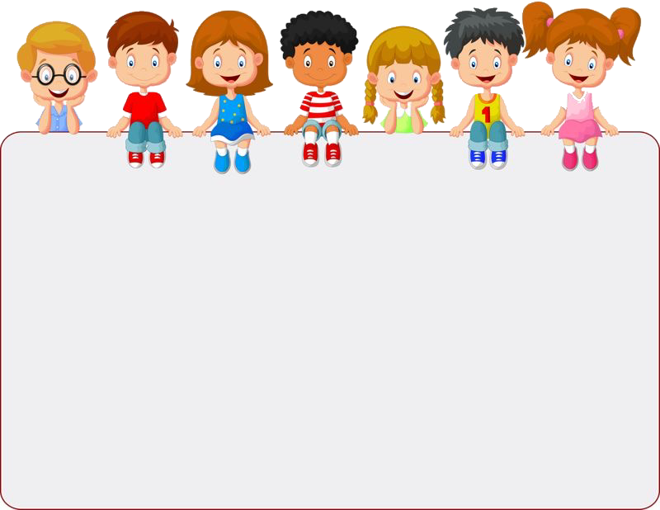



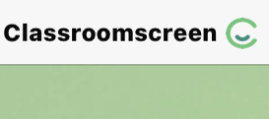
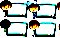





أدوات
ماذا تعلمت
ماذا أريد أن أعرف
ماذا أعرف
جدول التعلم
نشاط
التركيز | فكرة الدرس | المفردات | التدريس | استعد | أمثلة | التدريب | تأكد | مهارات عليا | التقويم | تقويم ختامي | الواجب

Slide 3
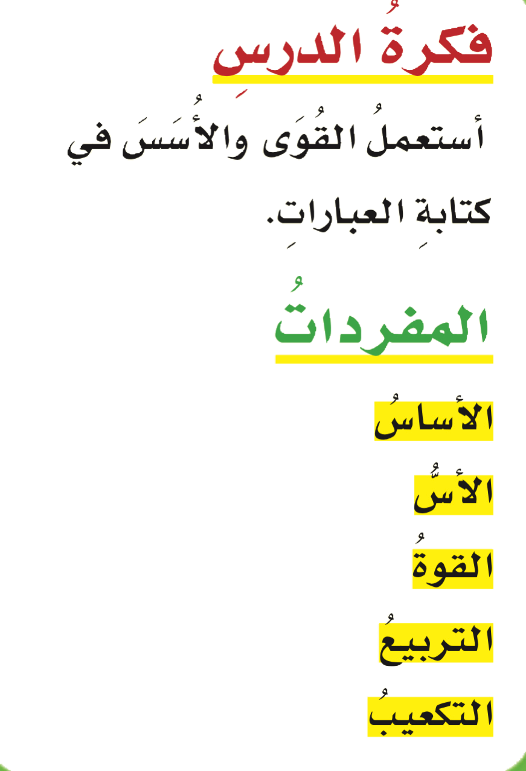
فكرة الدرس
أدوات
المفردات
نشاط
التركيز | فكرة الدرس | المفردات | التدريس | استعد | أمثلة | التدريب | تأكد | مهارات عليا | التقويم | تقويم ختامي | الواجب

Slide 4
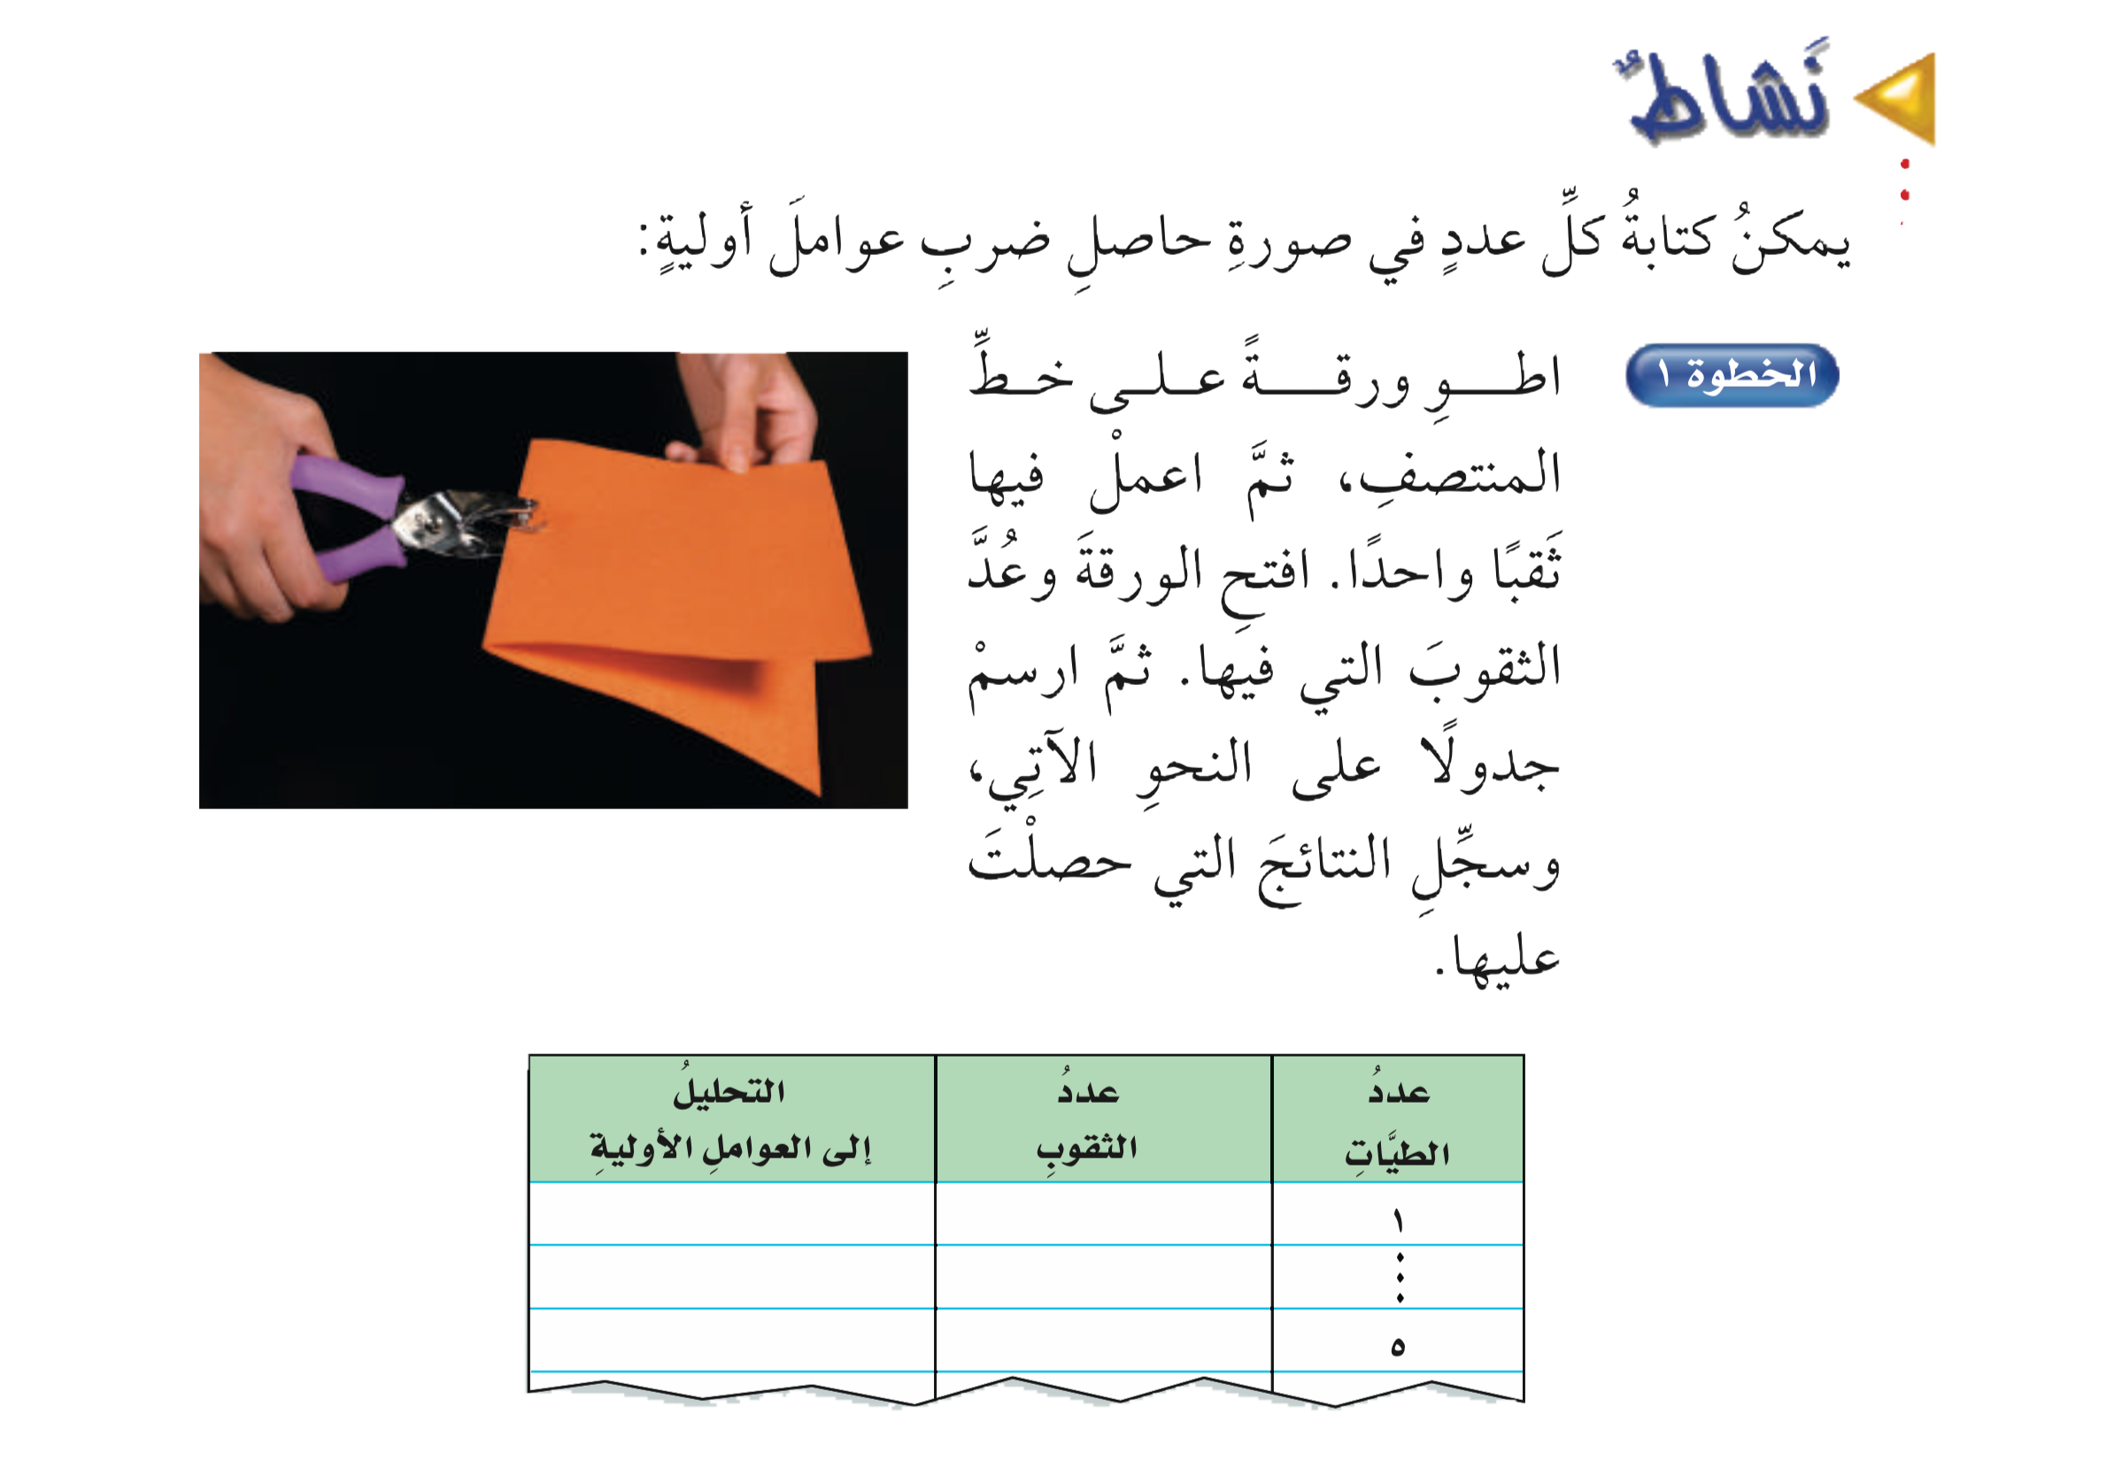
نشاط
أدوات
نشاط
التركيز | فكرة الدرس | المفردات | التدريس | استعد | أمثلة | التدريب | تأكد | مهارات عليا | التقويم | تقويم ختامي | الواجب

Slide 5
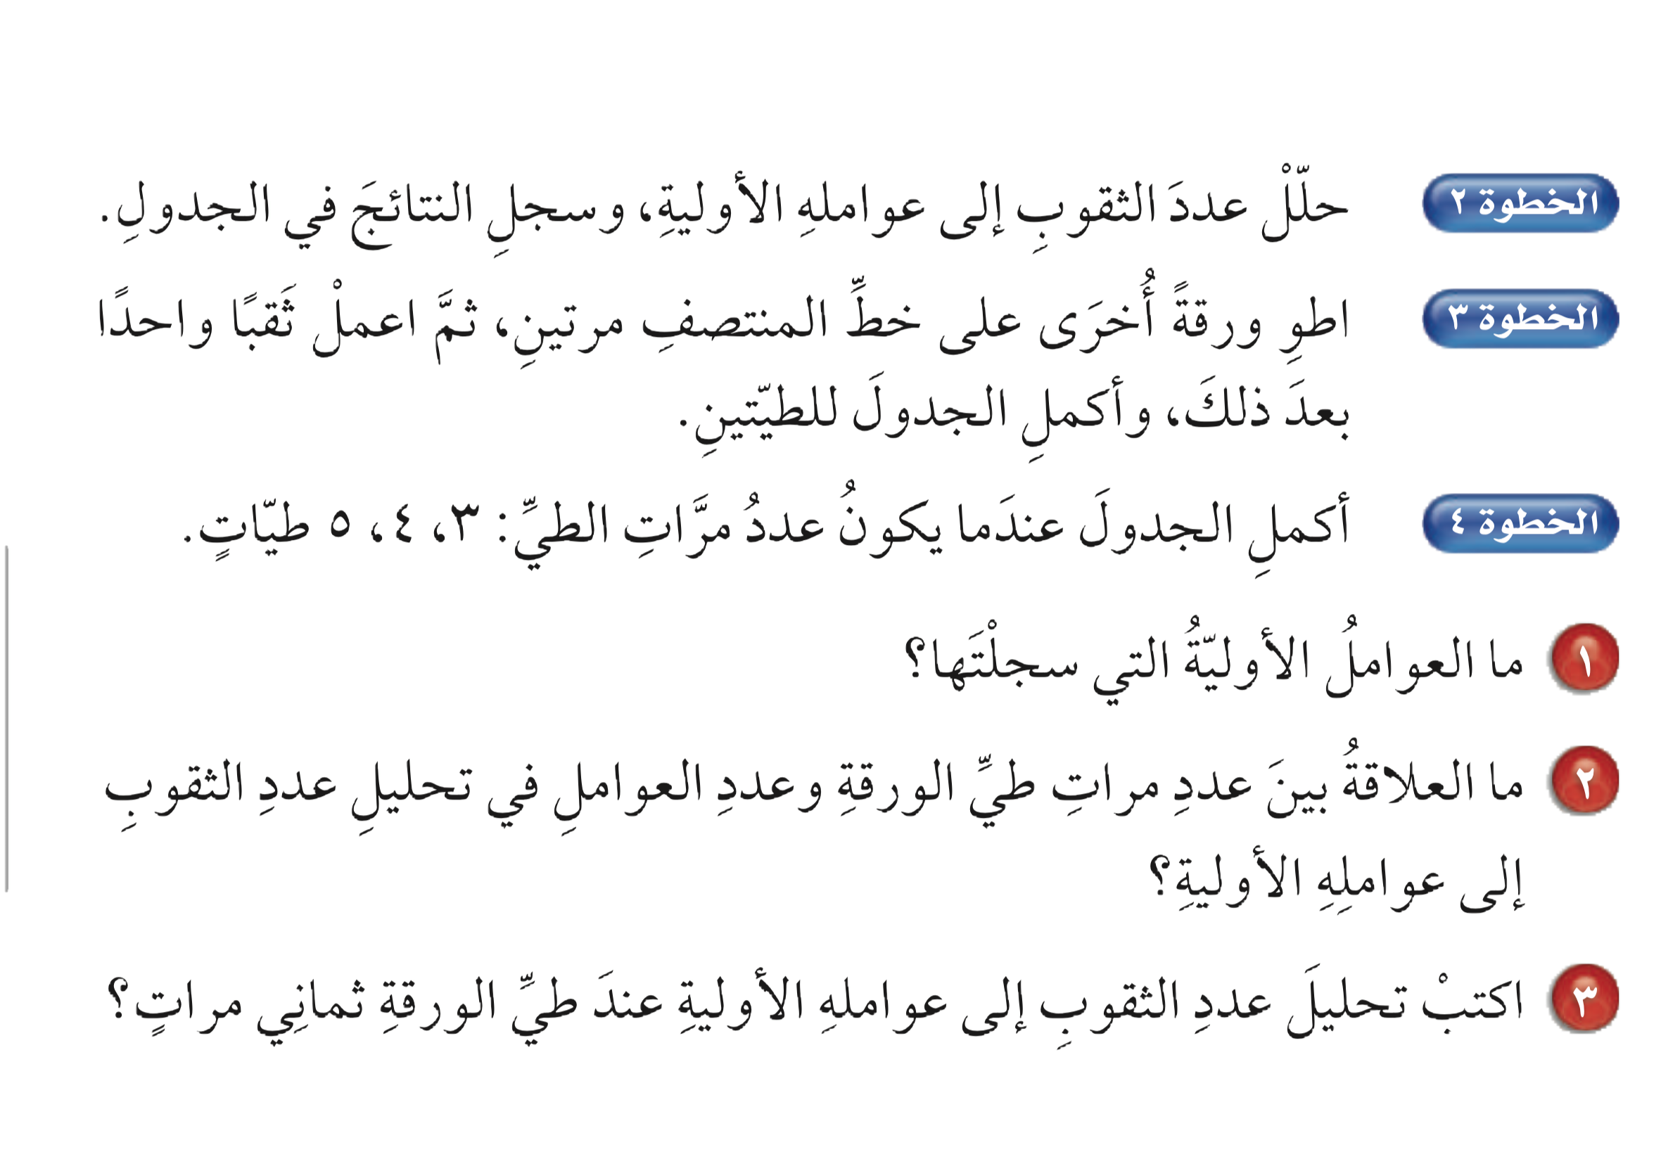
نشاط
أدوات
نشاط
التركيز | فكرة الدرس | المفردات | التدريس | استعد | أمثلة | التدريب | تأكد | مهارات عليا | التقويم | تقويم ختامي | الواجب

Slide 6
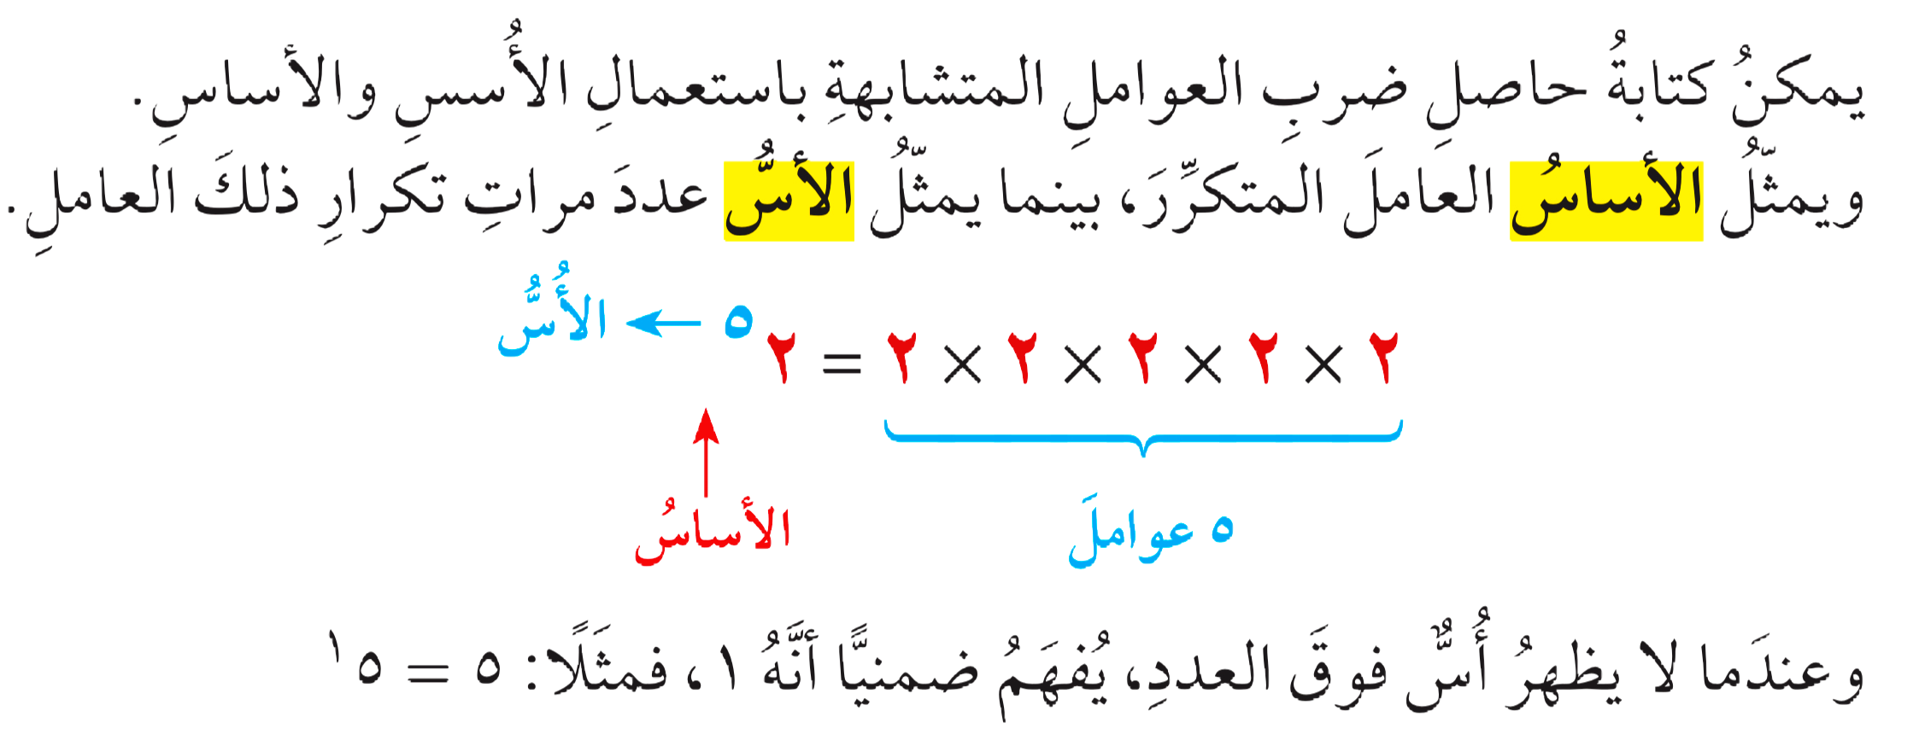
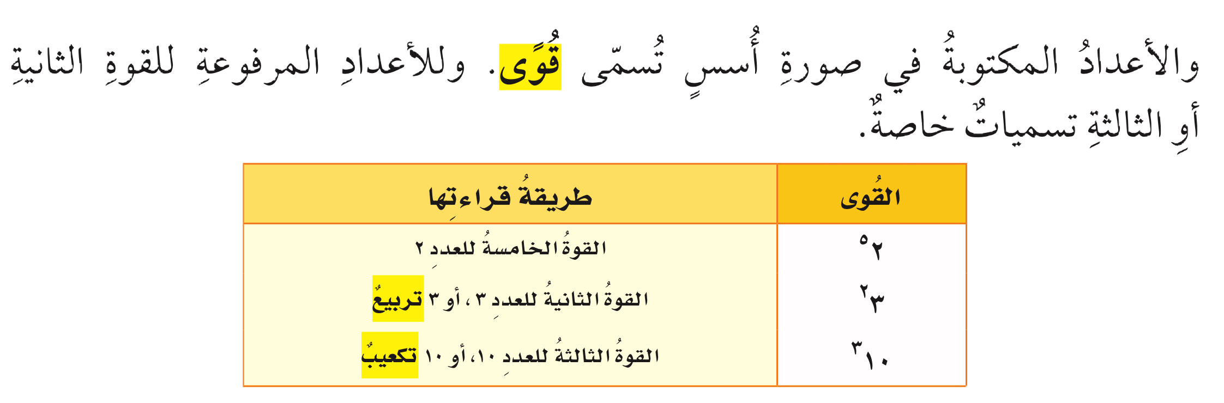
مفردات
أدوات
نشاط
التركيز | فكرة الدرس | المفردات | التدريس | استعد | أمثلة | التدريب | تأكد | مهارات عليا | التقويم | تقويم ختامي | الواجب

Slide 7
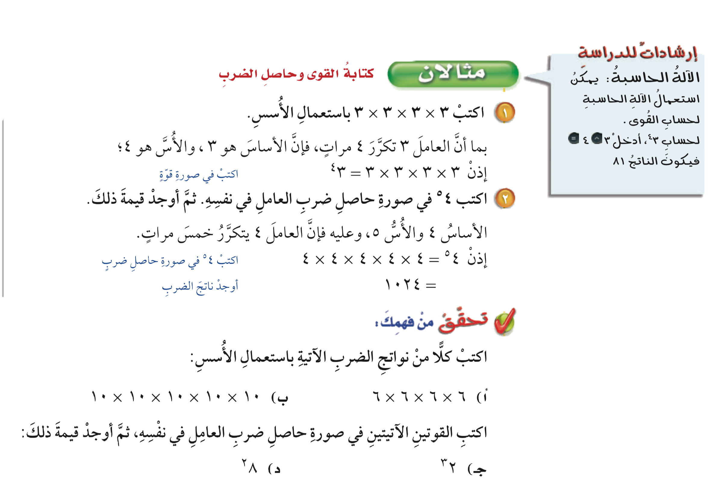
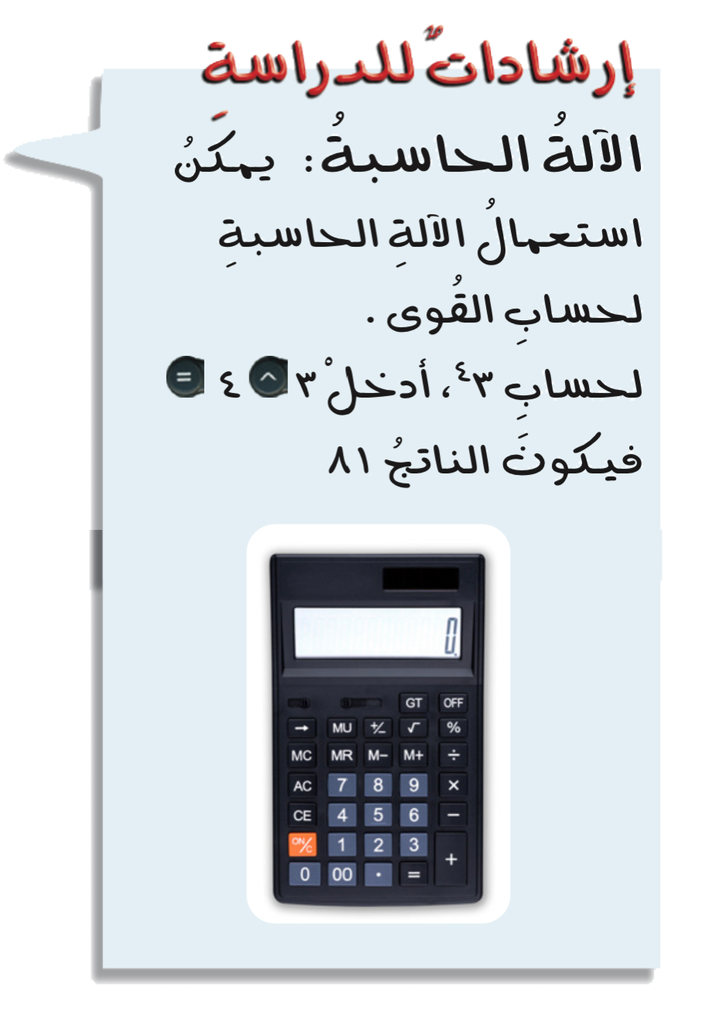
مثالان
كتابة القوى وحاصل الضرب
أدوات
تحقق من فهمك
نشاط
التركيز | فكرة الدرس | المفردات | التدريس | استعد | أمثلة | التدريب | تأكد | مهارات عليا | التقويم | تقويم ختامي | الواجب

Slide 8
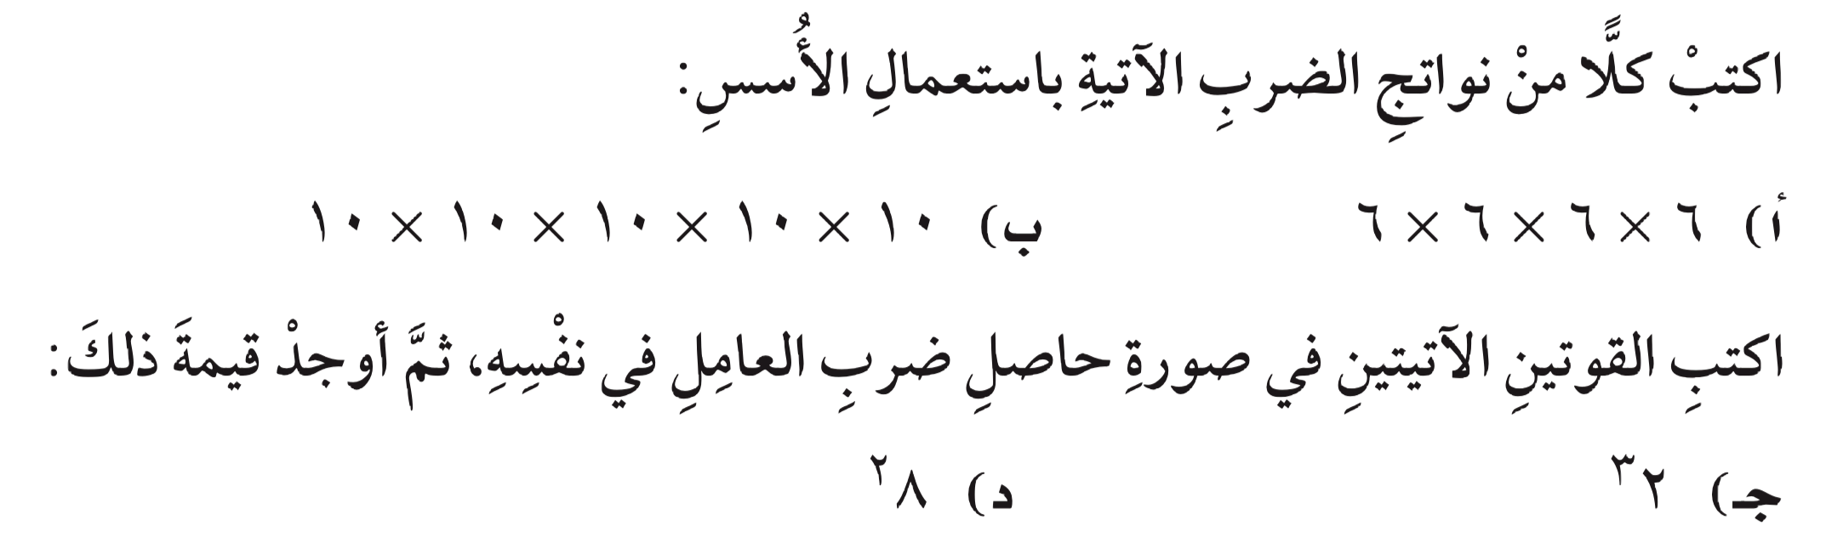

تحقق من فهمك
أدوات
الحل
نشاط
التركيز | فكرة الدرس | المفردات | التدريس | استعد | أمثلة | التدريب | تأكد | مهارات عليا | التقويم | تقويم ختامي | الواجب

Slide 9
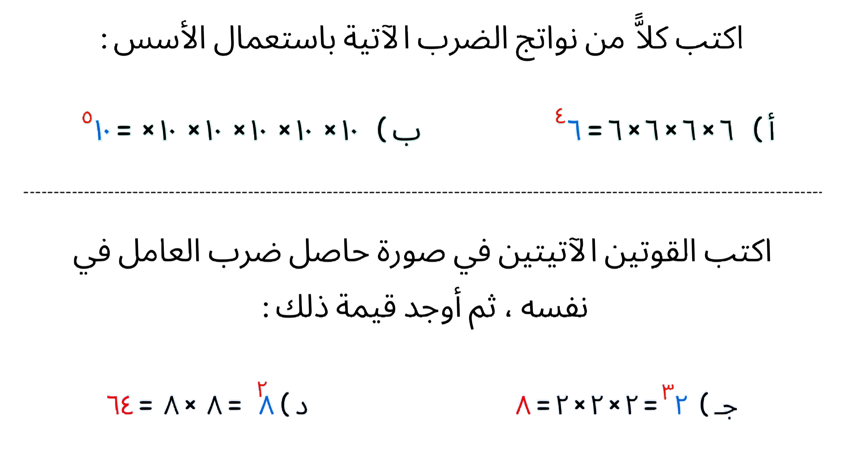
تحقق من فهمك
أدوات
نشاط
التركيز | فكرة الدرس | المفردات | التدريس | استعد | أمثلة | التدريب | تأكد | مهارات عليا | التقويم | تقويم ختامي | الواجب

Slide 10
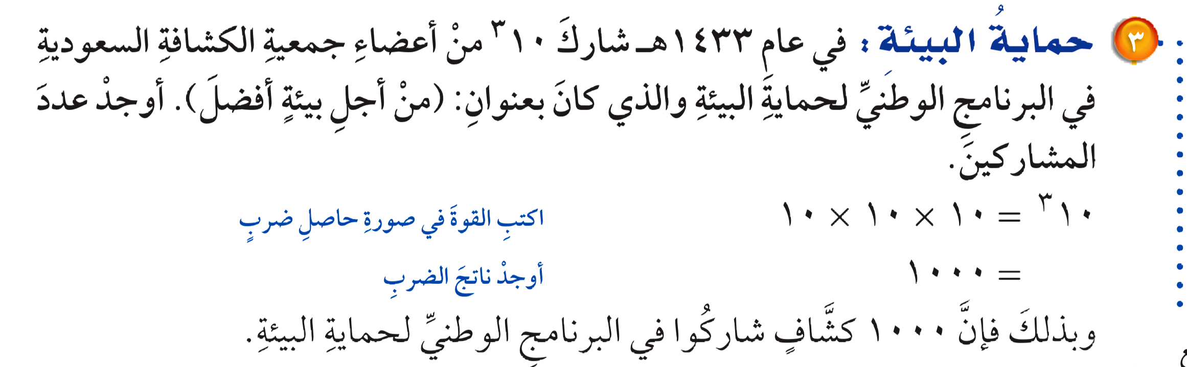
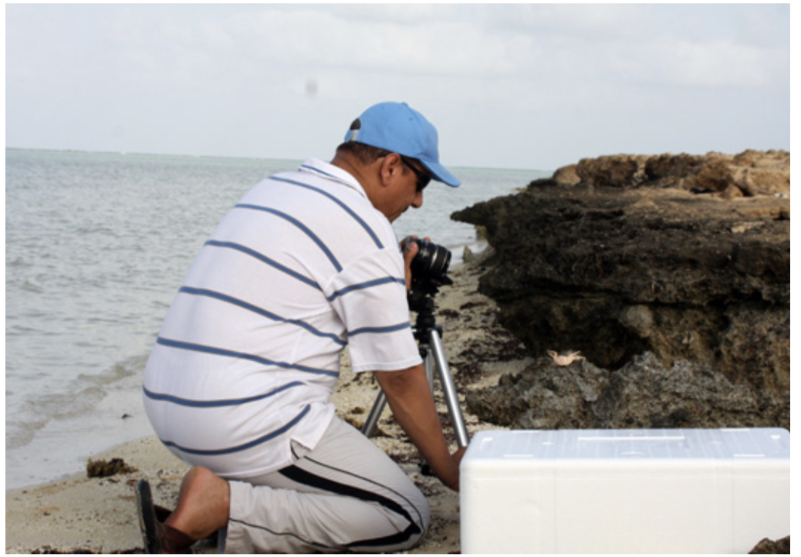
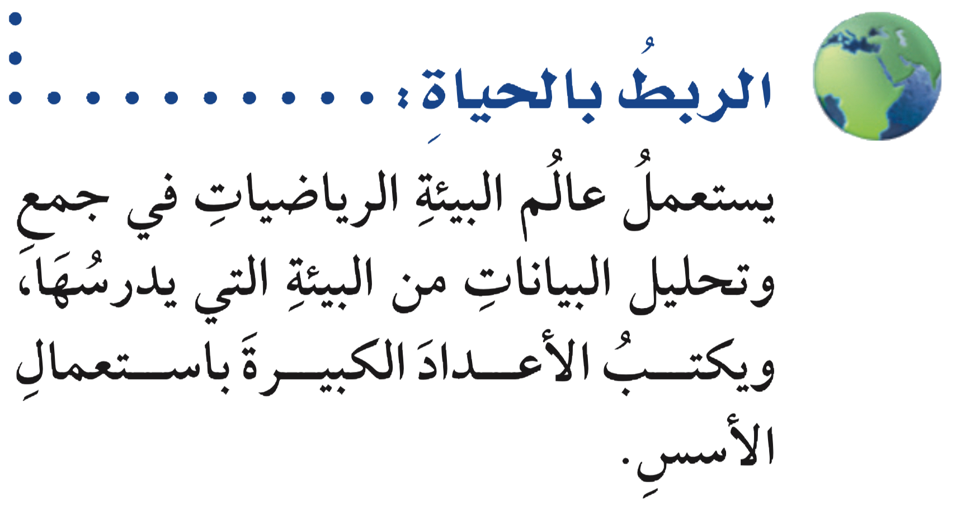
مثال من واقع الحياة
أدوات
تحقق من فهمك
نشاط
التركيز | فكرة الدرس | المفردات | التدريس | استعد | أمثلة | التدريب | تأكد | مهارات عليا | التقويم | تقويم ختامي | الواجب

Slide 11
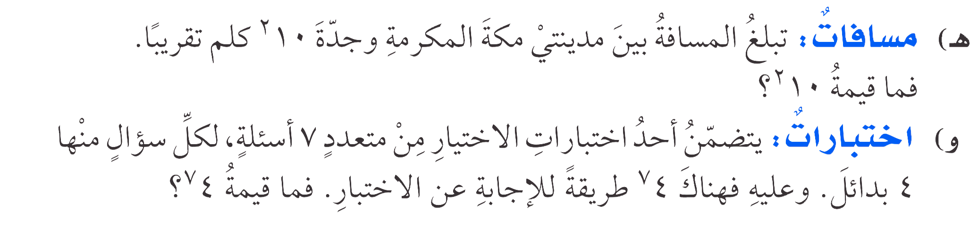
تحقق من فهمك
أدوات
الحل
نشاط
التركيز | فكرة الدرس | المفردات | التدريس | استعد | أمثلة | التدريب | تأكد | مهارات عليا | التقويم | تقويم ختامي | الواجب

Slide 12
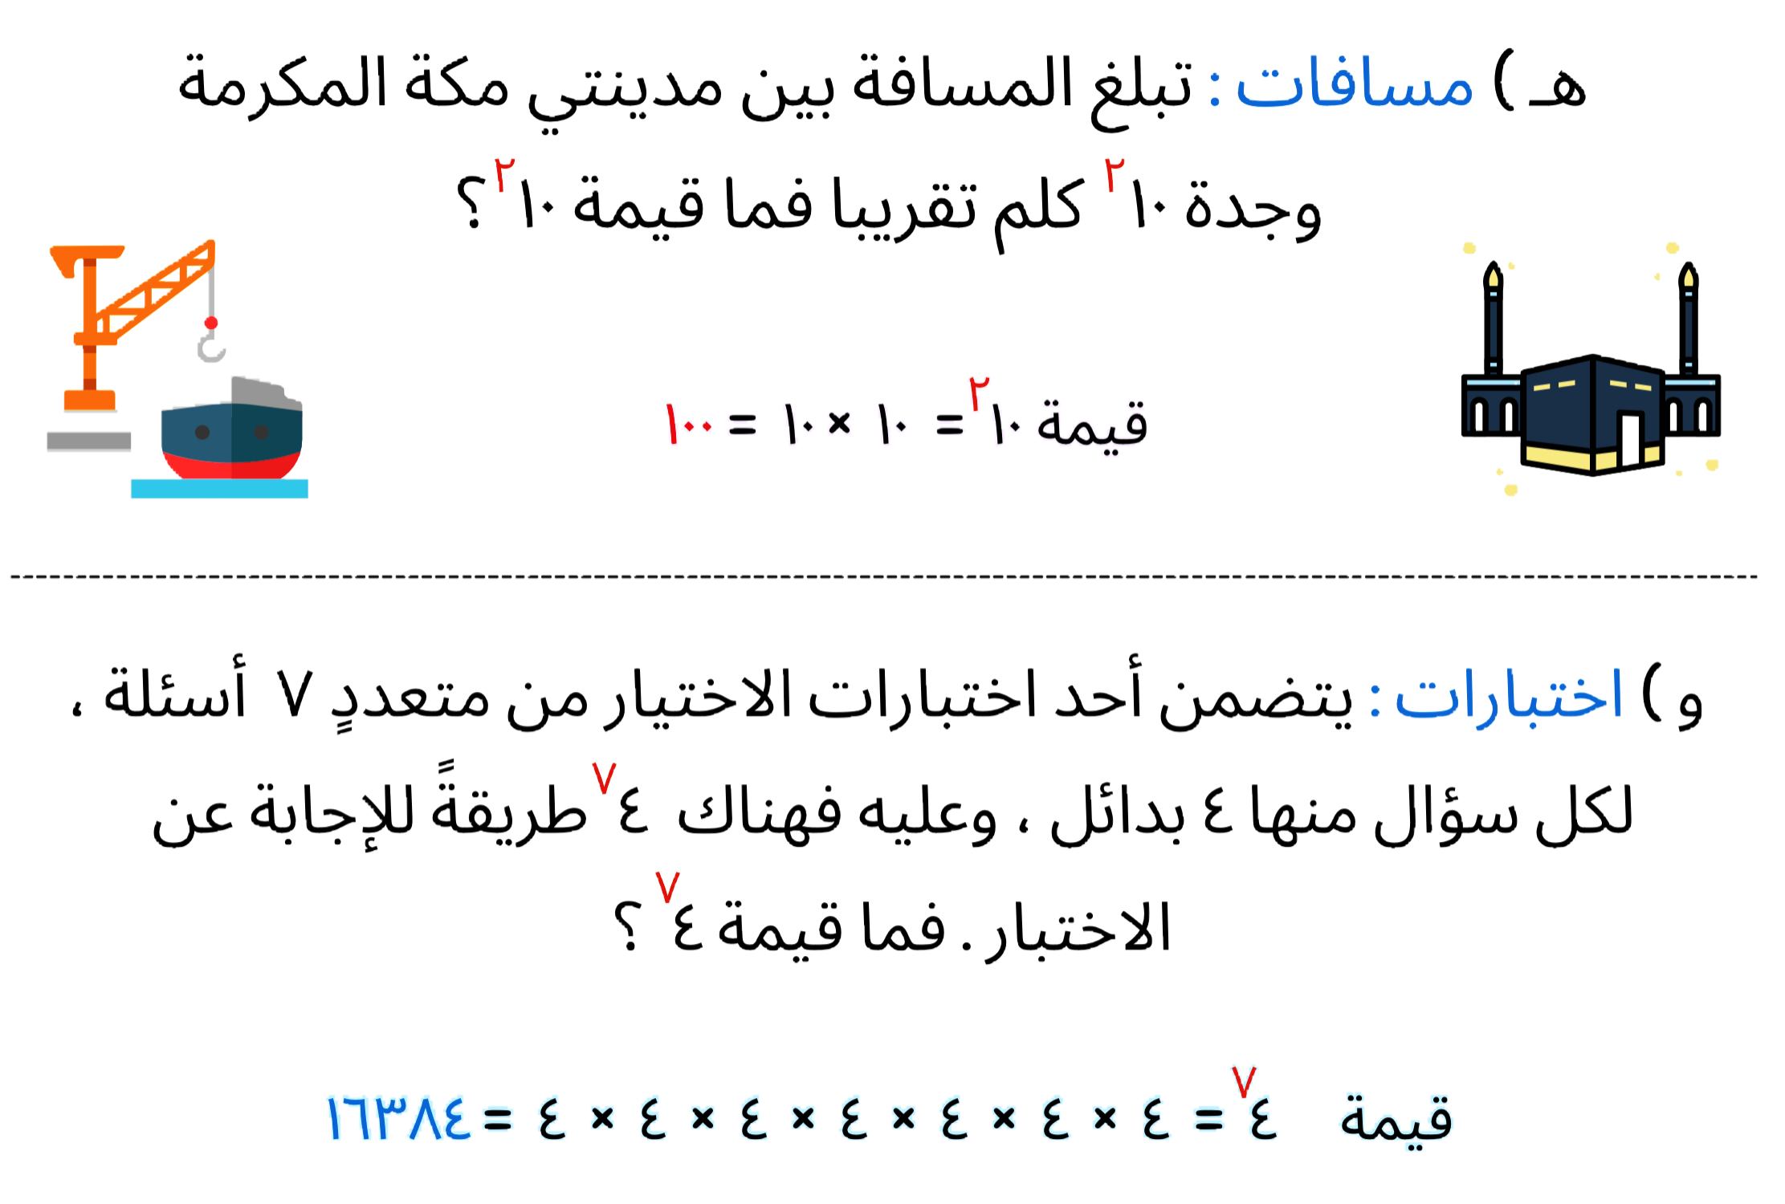
تحقق من فهمك
أدوات
نشاط
التركيز | فكرة الدرس | المفردات | التدريس | استعد | أمثلة | التدريب | تأكد | مهارات عليا | التقويم | تقويم ختامي | الواجب

Slide 13
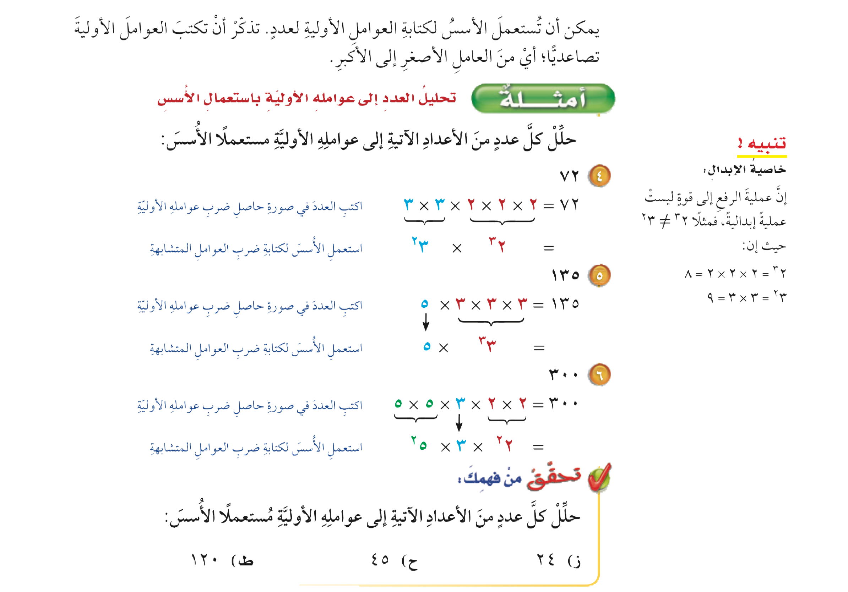
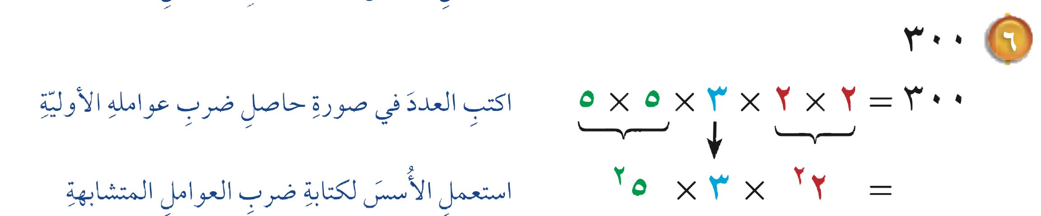
أمثلة
تحليل العدد إلى عوامله الأولية باستعمال الأسس
أدوات
تحقق من فهمك
نشاط
التركيز | فكرة الدرس | المفردات | التدريس | استعد | أمثلة | التدريب | تأكد | مهارات عليا | التقويم | تقويم ختامي | الواجب

Slide 14

تحقق من فهمك
أدوات
الحل
نشاط
التركيز | فكرة الدرس | المفردات | التدريس | استعد | أمثلة | التدريب | تأكد | مهارات عليا | التقويم | تقويم ختامي | الواجب

Slide 15
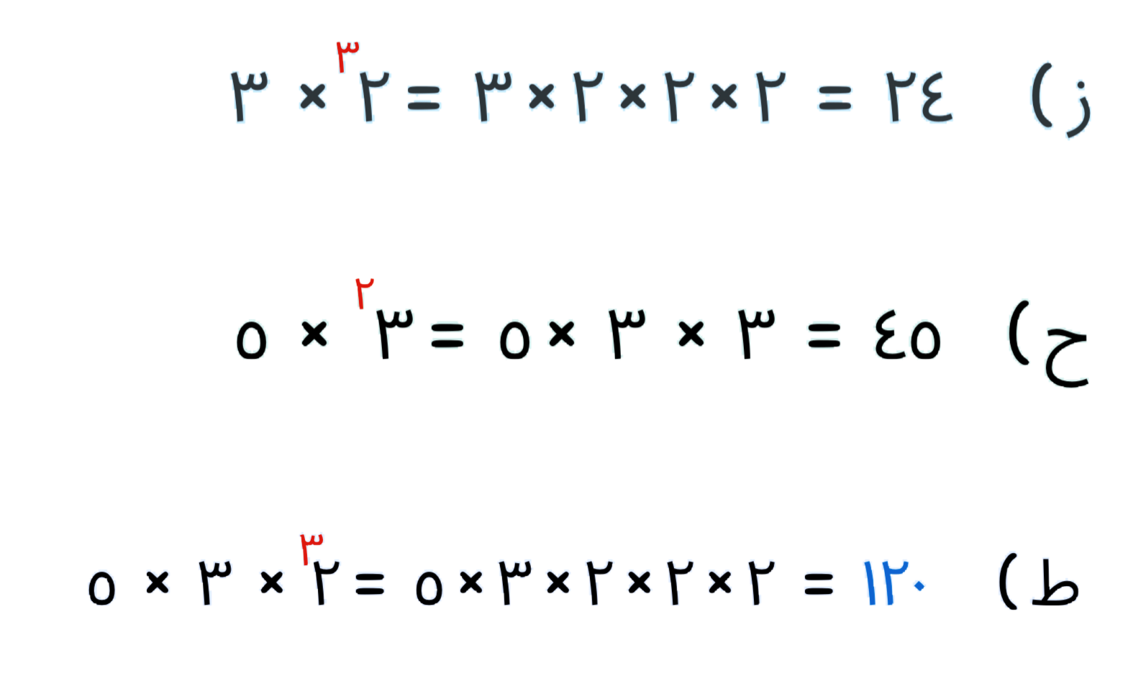
تحقق من فهمك
أدوات
نشاط
التركيز | فكرة الدرس | المفردات | التدريس | استعد | أمثلة | التدريب | تأكد | مهارات عليا | التقويم | تقويم ختامي | الواجب

Slide 16
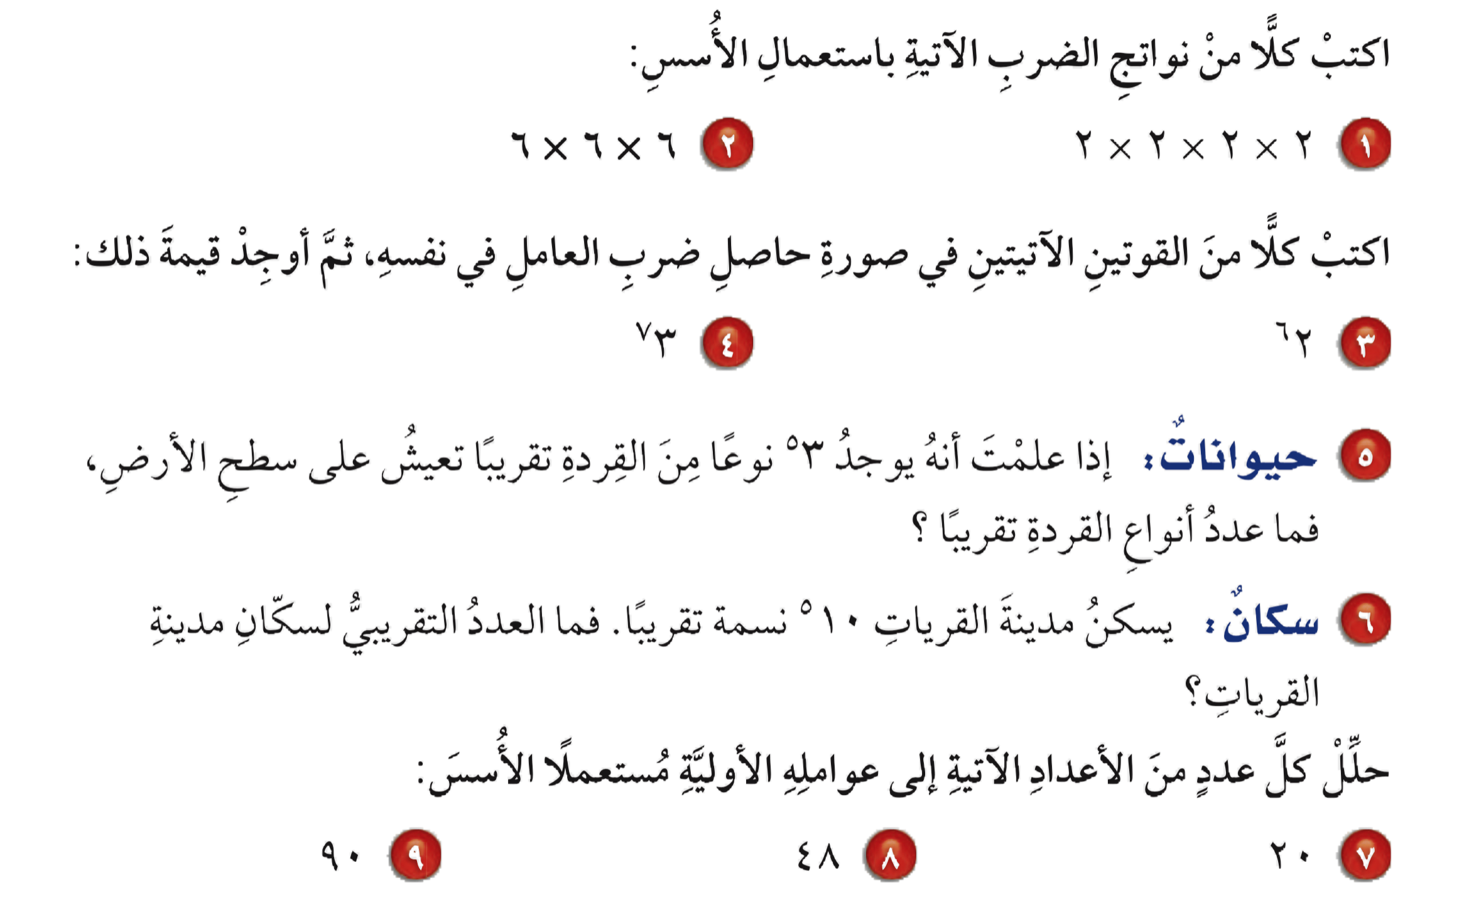
تـــــأكد
أدوات
الحل
نشاط
التركيز | فكرة الدرس | المفردات | التدريس | استعد | أمثلة | التدريب | تأكد | مهارات عليا | التقويم | تقويم ختامي | الواجب

Slide 17
تـــــأكد
أدوات
٤
=٢
٣
=٦
نشاط
التركيز | فكرة الدرس | المفردات | التدريس | استعد | أمثلة | التدريب | تأكد | مهارات عليا | التقويم | تقويم ختامي | الواجب

Slide 18
تـــــأكد
أدوات
الحل
نشاط
التركيز | فكرة الدرس | المفردات | التدريس | استعد | أمثلة | التدريب | تأكد | مهارات عليا | التقويم | تقويم ختامي | الواجب

Slide 19
تـــــأكد
أدوات
=٢× ٢× ٢×٢× ٢× ٢= ٦٤
=٣× ٣× ٣×٣×٣×٣×٣= ٢١٨٧
نشاط
التركيز | فكرة الدرس | المفردات | التدريس | استعد | أمثلة | التدريب | تأكد | مهارات عليا | التقويم | تقويم ختامي | الواجب

Slide 20
تـــــأكد
أدوات
الحل
نشاط
التركيز | فكرة الدرس | المفردات | التدريس | استعد | أمثلة | التدريب | تأكد | مهارات عليا | التقويم | تقويم ختامي | الواجب

Slide 21
تـــــأكد
أدوات
٥
٣ =
٣×٣×٣×٣×٣ = ٢٤٣ نوعاً
نشاط
التركيز | فكرة الدرس | المفردات | التدريس | استعد | أمثلة | التدريب | تأكد | مهارات عليا | التقويم | تقويم ختامي | الواجب

Slide 22
تـــــأكد
أدوات
الحل
نشاط
التركيز | فكرة الدرس | المفردات | التدريس | استعد | أمثلة | التدريب | تأكد | مهارات عليا | التقويم | تقويم ختامي | الواجب

Slide 23
تـــــأكد
أدوات
٥
١٠×١٠×١٠×١٠×١٠ = ١٠٠٠٠٠ نسمة
١٠ =
نشاط
التركيز | فكرة الدرس | المفردات | التدريس | استعد | أمثلة | التدريب | تأكد | مهارات عليا | التقويم | تقويم ختامي | الواجب

Slide 24
تـــــأكد
أدوات
الحل
نشاط
التركيز | فكرة الدرس | المفردات | التدريس | استعد | أمثلة | التدريب | تأكد | مهارات عليا | التقويم | تقويم ختامي | الواجب

Slide 25
تـــــأكد
أدوات
٢
= ٢ × ٥
٤ × ٥ =٢× ٢× ٥
٤
= ٢ × ٣
١٦ × ٣ =٢× ٢× ٢× ٢× ٣
٢
= ٢ × ٣ × ٥
١٨ × ٥ =٢× ٣× ٣× ٥
نشاط
التركيز | فكرة الدرس | المفردات | التدريس | استعد | أمثلة | التدريب | تأكد | مهارات عليا | التقويم | تقويم ختامي | الواجب

Slide 26
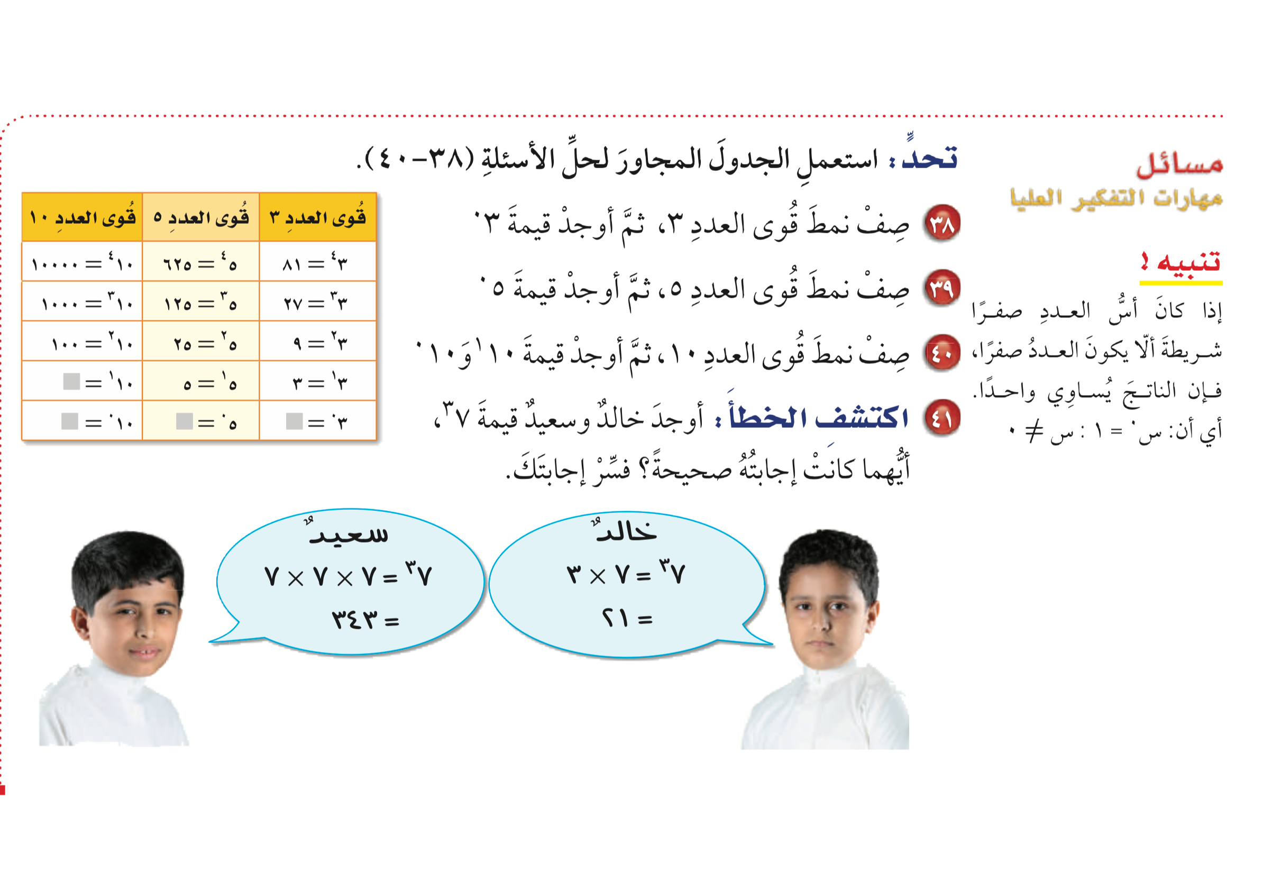
مسائل مهارات عليا
أدوات
الحل
نشاط
التركيز | فكرة الدرس | المفردات | التدريس | استعد | أمثلة | التدريب | تأكد | مهارات عليا | التقويم | تقويم ختامي | الواجب

Slide 27

مسائل مهارات عليا
أدوات
نجد القيمة التالية بقسمة القوة السابقة على ٣ ، ٣ ^{٠} = ١
نجد القيمة التالية بقسمة القوة السابقة على ٥ ، ٥ ^{٠} = ١
نجد القيمة التالية بقسمة القوة السابقة على ١٠ ، ١٠ ^{١} = ١٠ ، ١٠ ^{٠} = ١
نشاط
التركيز | فكرة الدرس | المفردات | التدريس | استعد | أمثلة | التدريب | تأكد | مهارات عليا | التقويم | تقويم ختامي | الواجب

Slide 28
أدوات
ماذا تعلمت
ماذا أريد أن أعرف
ماذا أعرف
جدول التعلم
نشاط
التركيز | فكرة الدرس | المفردات | التدريس | استعد | أمثلة | التدريب | تأكد | مهارات عليا | التقويم | تقويم ختامي | الواجب

Slide 29

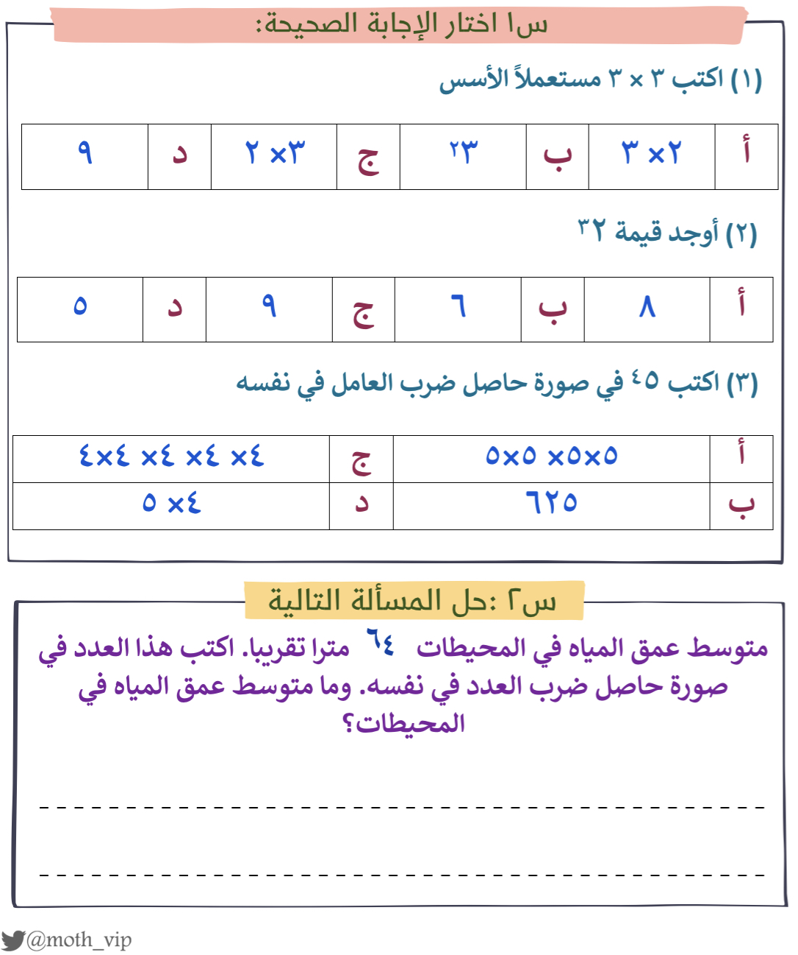

تقويم
ختامي
التركيز | فكرة الدرس | المفردات | التدريس | استعد | أمثلة | التدريب | تأكد | مهارات عليا | التقويم | تقويم ختامي | الواجب

Slide 30
الواجب
سؤال
١٠ ،٢٠ ،٢٢ ،
٢٤ ،٣٤
صفحة
٢٥
ختاماً
كن صبوراً الدروس التي تتعلمها اليوم ستفيدك غداً
التركيز | فكرة الدرس | المفردات | التدريس | استعد | أمثلة | التدريب | تأكد | مهارات عليا | التقويم | تقويم ختامي | الواجب

